Slide 1
Правильные
многогранники.

Slide 2
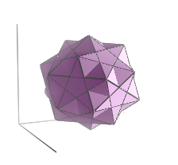
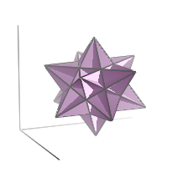
Математика владеет не только истиной, но и высшей красотой - красотой отточенной и строгой, возвышенно чистой и стремящейся к подлинному совершенству, которое свойственно лишь величайшим образцам искусства.
Бертран Рассел

Slide 3
ПРАВИЛЬНЫЙ МНОГОГРАННИК-
выпуклый многогранник, грани которого являются правильными
многоугольниками с одним и тем же числом сторон
и в каждой вершине которого сходится одно и то же число ребер.
Икосаэдр
Тетраэдр
Октаэдр
Гексаэдр
Додекаэдр

Slide 4
ТЕТРАЭДР
Поверхность тетраэдра состоит из четырех равносторонних треугольников, сходящихся в каждой вершине по три.

Slide 5
КУБ (ГЕКСАЭДР)
Куб имеет шесть квадратных граней, сходящихся в каждой вершине по три.

Slide 6
ОКТАЭДР
Октаэдр имеет восемь треугольных граней, сходящихся в каждой вершине по четыре.

Slide 7
ДОДЕКАЭДР
Додекаэдр имеет двенадцать пятиугольных граней, сходящихся в вершинах по три.

Slide 8
ИКОСАЭДР
Поверхность икосаэдра состоит из двадцати равносторонних треугольников, сходящихся в каждой вершине по пять.

Slide 9
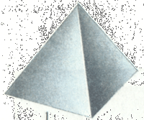
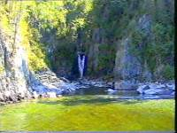
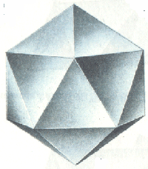
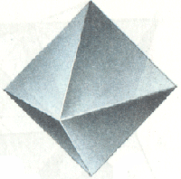
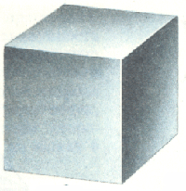
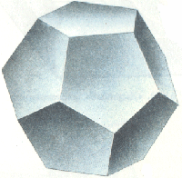
тетраэдр
огонь
икосаэдр
вода
октаэдр
воздух
гексаэдр
земля
додекаэдр
вселенная

Slide 10
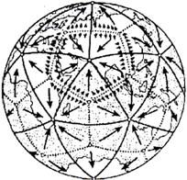
Икосаэдро- додекаэдровая
структура Земли.

Slide 11
Сделаем вывод:
Мы убедились, что существует лишь пять выпуклых правильных многогранников –
тетраэдр, октаэдр и икосаэдр с треугольными гранями, куб (гексаэдр) с квадратными гранями и додекаэдр с пятиугольными гранями

Slide 12
Правильный многогранник | Число
 | граней | вершин | рёбер
Тетраэдр | 4 | 4 | 4
Куб | 6 | 8 | 12
Октаэдр | 8 | 6 | 12
Додекаэдр | 12 | 20 | 30
Икосаэдр | 20 | 12 | 30

Slide 13
Правильный многогранник | Число
 | граней и вершин (Г + В) | рёбер (Р)
Тетраэдр | 8 | 6
Куб | 14 | 12
Октаэдр | 14 | 12
Додекаэдр | 32 | 30
Икосаэдр | 32 | 30

Slide 14
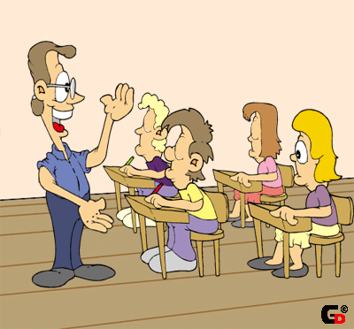
ВЫВОД:
Теорема Эйлера
Число вершин плюс число граней минус число рёбер равно двум.
В + Г – Р = 2

Slide 15
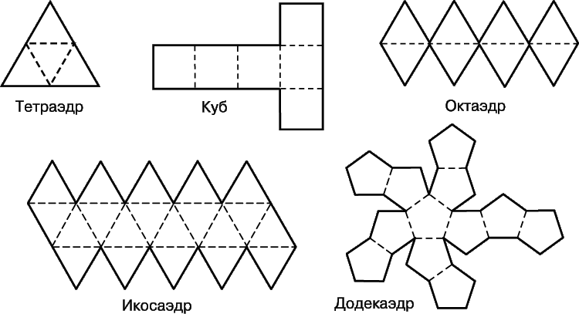
РАЗВЁРТКИ.

Slide 16
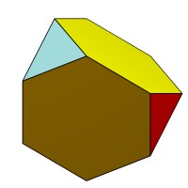
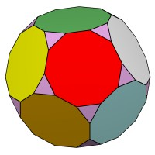
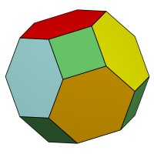
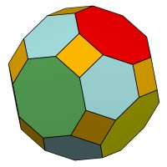
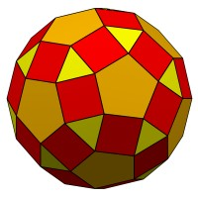
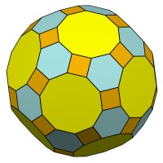
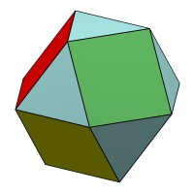
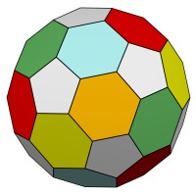
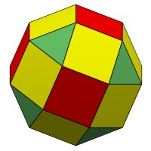
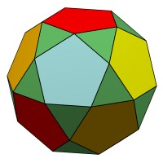
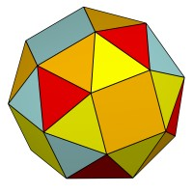
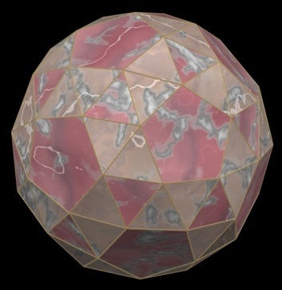
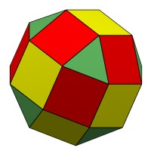
Тела
Архимеда.

Slide 17
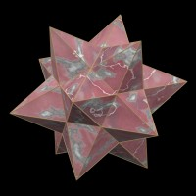
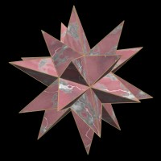
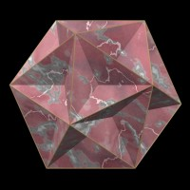
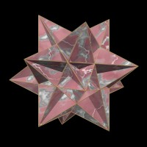
Малый звездчатый
додекаэдр
Большой звездчатый
додекаэдр
Большой додекаэдр
Большой икосаэдр

Slide 18
Классная работа
№ 709, №706

Slide 19
Домашняя работа
№ 710

